Slide 1
Motivação
Luciano Thomé e Castro
Notes:
Lousa, Nome, prtga, falar de

Slide 2
Evolução do Pensamento
Critica à escola das relações humanas: relação entre as variáveis “satisfação das necessidades psicossociais dos empregados” e aumento da "produtividade” não é tão simples assim.
Não é somente clima social e filiação que importa.
Muito embora a escola das Relações Humanas tenha sido um avanço continuava a considerar o trabalhador um ser passivo que responde de forma padronizada a estímulos (visão científica).

Slide 3
Significado da Motivação
A palavra motivação indica as causas ou motivos que produzem determinado comportamento.
3 propriedades da motivação:
Direção: a pessoa está motivada para fazer o quê?
Intensidade: quão motivada a pessoa está?
Permanência: durante quanto tempo a pessoa ficou motivada?
Em administração: Alto grau de disposição para realizar uma tarefa ou atividade de qualquer empresa.

Slide 4
Como se dá o processo de motivação?

Slide 5
Teorias sobre o Processo de Motivação
Modelo do Comportamento
Todo comportamento é motivado (internamente ou externamente) por algum estímulo;
O comportamento é orientado para a realização de algum objetivo;
Este comportamento pode ser perturbado por conflito, frustração ou ansiedade.

Slide 6
Teorias sobre o Processo de Motivação
Teoria da Expectativa
Pessoas se esforçam para alcançar resultados ou recompensas e evitam resultados indesejáveis.
Estímulo | Pessoa | Objetivo
Expectativa de receber a recompensa | Esforço Influenciado pelo valor atribuído à recompensa | Desempenho
Entrar na Universidade | Programa de Estudos | Passar no vestibular

Slide 7
Teorias sobre o Processo de Motivação: Expectativas
Valor dos resultados: qual é o valor ou importância da recompensa para a pessoa?
Desempenho e resultado: A pessoa acredita que seu desempenho permite alcançar os resultados?
Situação 1: Para você é importante ser promovido. Você acredita que estudar bastante é necessário para ser bem avaliado e ser promovido. Você irá fazer todo esforço para estudar o necessário para ser bem avaliado e promovido.
Situação 2: Para você é importante ficar com a família. Você acredita (por experiência própria ou observação) que as pessoas que são promovidas têm que se dedicar mais ao trabalho e são obrigadas a ficar longe da família. Você deixará de se esforçar para ser promovido, porque ficar longe da família para você é um resultado indesejável.

Slide 8
Teorias sobre o Processo de Motivação
Behaviorismo
Condicionante operante: Comportamento aprendido por experiência que tende a se repetir
Reforço positivo: Estímulos ou recompensas. Contínuo ou intermitente.
Punição: Consequência desagradável

Slide 9
Teorias sobre o Processo de Motivação
Teoria da Equidade
Crença de que as recompensas devem ser proporcionais ao esforço e iguais para todos.
Ausência de equidade têm consequências negativas para comportamentos esperados / não esperados dos funcionários

Slide 10
Qual o Conteúdo da Motivação? O que Motiva?

Slide 11
A ênfase em diferentes momentos
Administração Clássica: Homo Economicus
Relações Humanas: Homo Socialis
Motivação e Liderança: Homo Complexus

Slide 12
Homo Complexus
Necessidades múltiplas e complexas
Necessidades mudam ao longo do tempo
Desejo de autodesenvolvimento e realização
Trabalho fornece sentido à sua existência
Autonomia de pensamento

Slide 13
Hierarquia de Necessidades de Maslow
Auto-
Realização
( desenvolvimento e
realização pessoal)
5
Estíma
(auto-estima,
reconhecimento, status)
4
Necessidades Sociais
(sensação de pertencer)
3
Necessidade de Segurança
(segurança, proteção)
2
Necessidades Fisiológicas
(comida, água, abrigo)
1

Slide 14
Teoria X e Teoria Y de McGregor
Teoria X
As pessoas são preguiçosas e indolentes.
Teoria Y
As pessoas gostam do trabalho que exercem e são esforçadas e dedicadas.
As pessoas tendem a evitar o trabalho.
As pessoas evitam a responsabilidade para se sentir seguras.
As pessoas são ingênuas e sem iniciativa.
As pessoas consideram o trabalho como algo natural a ser realizado.
As pessoas podem se controlar e assumir responsabilidades.
As pessoas são criativas e competentes.

Slide 15
Teoria X e Teoria Y de McGregor
Teoria X: estilo de gestão
Centralizadora
Teoria Y: estilo de gestão
Estímulo ao autodesenvolvimento, dedicação e participação
Controle autoritário para eficiência
Foco na base da Pirâmide de Maslow: necessidades básicas e de segurança
Critica: “Profecia que se auto realizava”
Objetivo é criar condições físicas e de clima para que as pessoas possam atingir seus objetivos pessoais, contribuir ao máximo com os objetivos organizacionais
Administrar significa encorajar pessoas e remover barreiras

Slide 16
Fatores Higiênicos e Motivacionais de Herzberg
Divide os fatores motivacionais em extrínsecos (higiênicos) e intrínsecos (motivacionais)
Bases da teoria do comportamento humano de Herzberg, tem os seguintes princípios:
Manifestação: necessidades emergem em ordem crescente. As secundárias e terciárias não se manifestarão se as primárias não estiverem satisfeitas.
Dominância: uma vez satisfeita uma necessidade ela deixa de ser uma fonte de motivação.
Frustração: uma necessidade básica mal satisfeita impede o alcance de uma necessidade de nível superior.
Insaciabilidade: aspiração e exigências vão aumentando conforme as necessidades são alcançadas.
Identificação: normas sociais interferem nas necessidades.

Slide 17
Fatores Higiênicos e Motivacionais de Herzberg
Fatores Higiênicos ou Extrínsicos
Ambiente do trabalho.
Fatores Motivacionais ou Intrínsicos
Conteúdo do trabalho.
Atendem a necessidade básica do indivíduo.
Máquinas e equipamentos
Ambiente aceitável
Benefícios mínimos
Fatores particulares.
Ligados à auto-realização e à auto-estima.
Plano de carreira e treinamentos são exemplos.
Retém indivíduos na organização.
Salários
Condição necessária mas não suficiente para manter a produtividade.
Dependem de características específicas de cada indivíduo ou grupo organizacional.

Slide 18
Liderança: de que se trata?
Definição:
Liderança é o processo de conduzir as ações ou influenciar o comportamento e a mentalidade de outras pessoas. Proximidade física ou temporal não é importante no processo. Um cientista pode ser influenciado por um colega de profissão que nunca viu ou mesmo que viveu em outra época. Líderes religiosos são capazes de influenciar adeptos que estão muito longe e que têm pouquíssima chance de vê-los pessoalmente.
Outra definição:
Liderança é a realização de metas por meio da direção de colaboradores. A pessoa que comanda com sucesso seus colaboradores para alcançar finalidades específicas é líder. Um grande líder tem essa capacidade dia após dia, ano após ano, em uma grande variedade de situações.

Slide 19
Liderança vs. Autoridade Formal
LIDERANÇA | AUTORIDADE FORMAL
Fundamenta-se na crença dos seguidores a respeito das qualidades do líder e de seu interesse em segui-lo. | Fundamenta-se em leis aceitas de comum acordo, que cria figuras de autoridade dotadas do poder de comando.
O seguidor obedece o líder e à missão que ele representa. | O seguidor obedece à lei incorporada na figura de autoridade, não à pessoa que ocupa o cargo.
O líder é o instrumento para resolver problemas da comunidade. | A lei é o instrumento para possibilitar a convivências social.
A liderança é limitada ao grupo que acredita no líder ou precisa dele. Os limites da liderança definem a área de influência do líder. | A autoridade forma é limitada no tempo e no espaço geográfico, social ou organizacional. Os limites definem a jurisdição da autoridade.
A liderança tem a duração da utilidade do líder para o grupo de seguidores. | A autoridade formal é temporária para a pessoa que desempenha o papel de figura de autoridade.
Os líderes têm o poder representado pela massa que os segue. | A autoridade formal inclui o poder de forçar a obediência das regras aceitas para a convivência.
A liderança é produto de inúmeros fatores. Não é pela qualidade pessoal singular. | A autoridade formal é atributo singular.

Slide 20
Liderança - Consentimento
Um elemento importante em qualquer definição de liderança é o consentimento dos liderados. Ou seja, só há liderança quando o liderados seguem o líder espontaneamente.
Consentimento pressupõe identidade de interesses. → A liderança ocorre quando há identidade entre a proposta do líder e a recompensa esperada do líder. É essa identidade que cria no grupo a disposição (ou motivação) para fazer o que o líder propõe.
No entanto, a liderança pode desaparecer quando desaparecem as circunstâncias que a sustentam ou justificam.
Exemplo: Wilston Churchill conduziu a Inglaterra durante a Segunda Guerra Mundial, mas perdeu as eleições quando o conflito terminou.

Slide 21
Contexto da liderança
Os quatro componentes do contexto da liderança:
CARACTERÍSTICAS PESSOAIS DOS LIDERADOS
CARACTERÍSTICAS PESSOAIS DO LÍDER
Motivações, necessidades, competências.
Motivações, competências,
estilo.
LIDERANÇA
Conteúdo moral, calculista ou alienatório.
Cultura organizacional e social.
CARACTERÍSTICAS DA TAREFA OU DA MISSÃO
CONTEXTO ORGANIZACIONAL E SOCIAL DA LIDERANÇA

Slide 22
Estilos de liderança
O uso da autoridade é um tipo específico de habilidade.
Autocracia e Democracia são os dois estilos básicos de definir o uso da autoridade. Tirania e Demagogia são suas disfunções, ou seja, são os extremos dos dois estilos básicos.
TIRANIA
Abuso de autoridade; excesso de poder.
AUTOCRACIA
Centralização de poder de decisão no chefe.
DEMOCRACIA
Divisão dos poderes de decisão entre o chefe e grupo.
DEMAGOGIA
Busca da popularidade com os liderados.

Slide 23
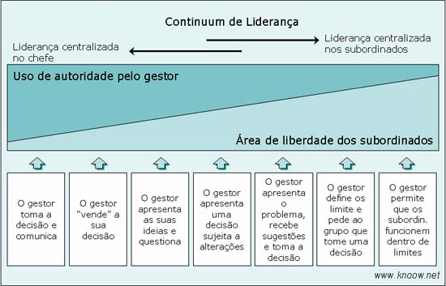
Modelo de liderança de Tannenbaum e Schmidt

Slide 24
Estilos de Liderança
LIDERANÇA ORIENTADA PARA A TAREFA (ESTILO AUTOCRÁTICO) | LIDERANÇA ORIENTADA PARA AS PESSOAS (ESTILO DEMOCRÁTICO)
Focaliza o trabalho do subordinado ou grupo, enfatizando o cumprimento de prazos, os padrões de qualidade e a economia de custos. | Focaliza o próprio funcionário ou grupo, enfatizando as relações humanas e o desenvolvimento da capacidade de trabalhar em equipe.
Insiste na necessidade de cumprir as metas, e superar a concorrência ou o desempenho passado. | Ouve e presta atenção.
 | É amigável.
Esclarece as responsabilidades individuais e designa tarefas para pessoas específicas. | Apoia os funcionários.

Slide 25
Eficácia do Líder
ESTILO TAREFA
ESTILO PESSOAS
De forma geral, o estilo tarefa tem efeito positivo sobre o desempenho da tarefa.
Dirigir a tarefa e manter distanciamento social são comportamentos associados à eficácia do líder.
De forma geral, o estilo pessoas tem impacto positivo sobre a satisfação das pessoas.
Reforçar o espirito de equipe é um comportamento específico associados à eficácia do líder.
COMPORTAMENTOS EFICAZES
O comportamento autocrítico, que restringe a autonomia do subordinado, resulta na ineficácia do líder.
A permissividade ou demagogia diminui a satisfação e a produtividade.
COMPORTAMENTOS INEFICAZES

Slide 26
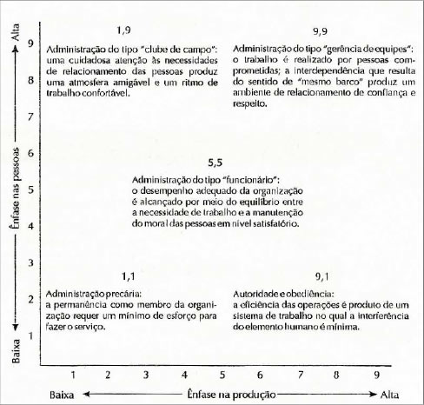
Grade gerencial de Blake e Mouton
Combinação de estilos de liderança

Slide 27
Liderança Situacional
Modelo de Tannenbaum e Schmidt – Propõe 3 critérios para avaliar a situação:
O próprio gerente: a forma como o líder se comporta é influenciada principalmente por sua formação, conhecimento, valores e experiência.
Os funcionários: as características dos funcionários influenciam a escolha e a eficácia do estilo de liderança.
A situação: o clima da organização, o grupo de trabalho, a natureza da tarefa e a pressão do tempo caracterizam a situação dentro da qual os estilos funcionam com maior ou menor eficácia.

Slide 28
Liderança Situacional
Modelo de Fiedler – Avalia o “grau de favorabilidade” da situação do líder.
As relações entre os líderes e os seguidores.
Se os sentimentos dos seguidores forem positivos em relação ao líder, a situação é favorável. Se os seguidores forem hostis, a situação é desfavorável para o líder.
O grau de estruturação da tarefa.
Tarefas muito bem definidas, com alto grau de organização e certeza, são favoráveis para o líder. Tarefas imprevisíveis e desorganizadas são desfavoráveis para o líder.
O poder da posição.
Se o líder puder promover ou remover qualquer integrante da equipe, e se seu título indicar importância e autoridade, é porque sua posição tem poder. Se o líder não tiver poder, a situação é desfavorável.

Slide 29
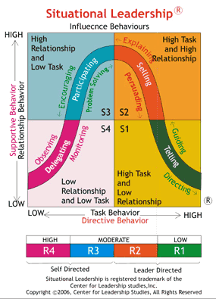
Liderança Situacional
Modelo de Hersey-Blanchard

Slide 30
Liderança Carismática e Liderança Transacional
LIDERANÇA CARISMÁTICA OU TRANSFORMADORA | LIDERANÇA TRANSACIONAL
“A liderança transformadora consiste em estabelecer valores e padrões e criar os meios para guiar os esforços coletivos na direção das metas” (David Lohman). | A liderança transacional apela aos interesses, especialmente às necessidades primárias, dos seguidores. O cumprimento de metas dá-se por recompensas ou ameaças.
Líder inspirador
Líder transformador
Líder revolucionário
Agente de mudanças
Promoções
Aumentos salariais
Autonomia e liberalidade no uso do tempo
Atendimento de solicitações

